Slide 1
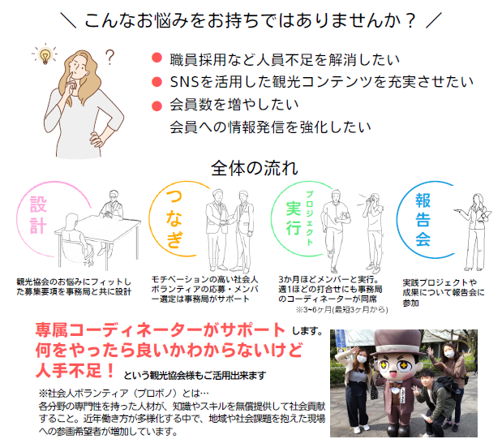
1.4
令和6年2月暫定版
(変更可能性あり)
事業番号
令和6年度
観光まちづくりサポート事業(プロボノ)
自己負担
なし
社会人ボランティアと共にイベント広報・職員採用・会員数増加等を
進めたい観光協会を募集します！
【事 業 概 要】
■実施概要（予定）
①募集対象 都内の観光協会等
②募集期間 令和6年５月上旬～５月下旬 ※詳細は決まり次第お知らせします。
（令和６年5月上旬開催予定の事業説明会への参加必須）
③プロジェクト活動時期 令和６年８月開始予定（活動期間は３～６ヶ月を想定）
④プロボノ人材受入人数 1団体３人まで
⑤募集団体数 ５団体程度
調整中
問合せ先
公益財団法人 東京観光財団 地域振興部 事業課
（連絡先）TEL：03-5579-2682 E-mail：chiiki@tcvb.or.jp

